Slide 1


Slide 2
Introducion
El motor de osg funciona creando un grafo de escena que después lee y pinta en pantalla.
Su potencia reside en la simplicidad para dibujar grandes cantidades de objetos en la pantalla de manera sencilla y además este motor se encarga de múltiples efectos en la pantalla de modo automático.
Joaquin Gayoso Cabada

Slide 3
El arbol de escena
El árbol de escena se recorre de manera Post-orden (Recorriendo primero los hijos y después el padre).
Los nodos que pertenecen a un padre pueden ser de varios tipos:
-Otro Árbol.
-Configuración del padre.
-Un Objeto pintable.
-Una modificación para los siguientes nodos.
- …….
Joaquin Gayoso Cabada

Slide 4
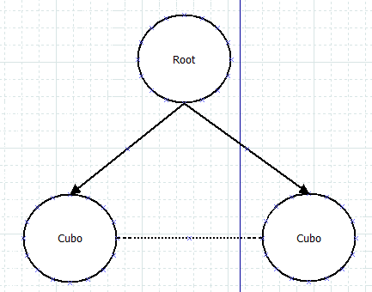
El arbol de escena
Ejemplo Sencillo de arbol de escena
Joaquin Gayoso Cabada

Slide 5
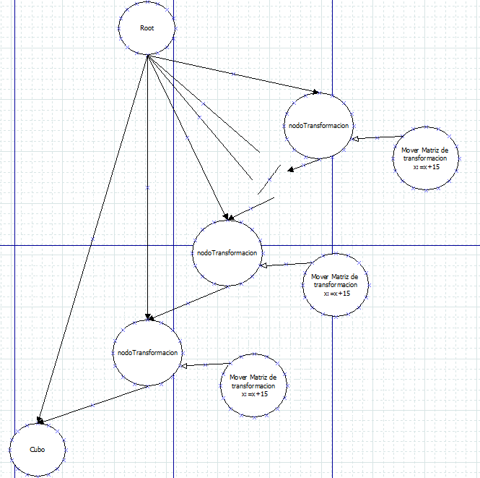
El arbol de escena
Ejemplo complejo
Joaquin Gayoso Cabada

Slide 6
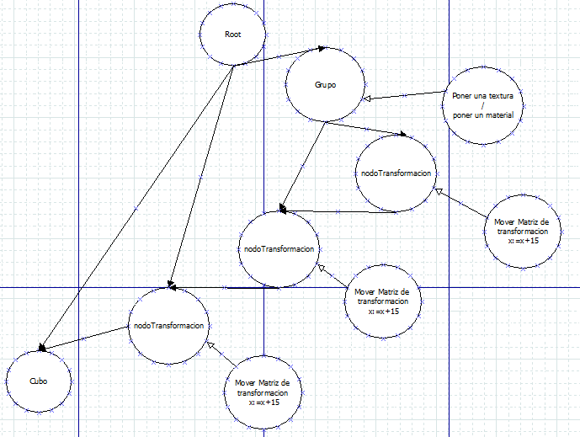
El arbol de escena
Ejemplo mas complejo
Joaquin Gayoso Cabada

Slide 7
INSTALACION
http://dwightdesign.com/2009/05/installing-openscenegraph-280/
(Preconpiled-Binaries en XP y 7)
http://www.openscenegraph.org/projects/osg/wiki/Support/PlatformSpecifics/VisualStudio
(Instalación en Visual Studio General )
http://www.openscenegraph.org/projects/osg/wiki/Support/GettingStarted
(Instalación General para los demás sistemas y programas)
Joaquin Gayoso Cabada

Slide 8
INSTALACION
INSTALACION POR BINARIOS PRECOMPILADOS
EN WINDOWS 7 Y XP
Joaquin Gayoso Cabada

Slide 9
INSTALACION
PASOS PREVIOS
Tener instalado el parche SP1 del Visual Studio 2005
- http://www.openscenegraph.org/projects/osg/wiki/Downloads/VisualStudioBinaries
Descargar la ultima version del OSG correspondiente a nuestra plataforma
- http://www.openscenegraph.org/downloads/stable_releases/
Ej: Windows X86 para Visual 2005 versión 2.8
- openscenegraph-all-2.8.0-win32-x86-vc80sp1-Debug.tar.gz
- openscenegraph-all-2.8.0-win32-x86-vc80sp1-Release.tar.gz
-Descargar ejemplos (Opcional – Recomendable)
- http://www.openscenegraph.org/projects/osg/wiki/Downloads/SampleDatasets
Joaquin Gayoso Cabada

Slide 10
INSTALACION
Instalacion 1
Descomprimir los dos archivos en la misma carpeta
Cada archivo contiene una carpeta con las carpetas bin, doc, include, lib y share
Se necesita juntarlos ambos, los archivos repetidos son repetidos asique no se necesita sobre escribirlo.
-Unir la carpeta de ejemplos.
- Crear junto a las carpetas bin, doc, include, lib y share la carpeta “samples”
quedandose los ejemplos en ….\samples\OpenSceneGraph-Data-2.8.0
-Copiar la carpeta a un destino accesible ( Ej: C:\Program Files\OpenSceneGraph-2.8.0)
Joaquin Gayoso Cabada

Slide 11
INSTALACION
Instalacion 2
Configurar variables de entorno
Inicio->(2ºBoton)Mi Pc->Propiedades
Pestaña de “Opciones Avanzadas”
Variables de Entorno
Nueva.. ( en variables de sistema )
Crear las siguientes variables.
Name: OSG_ROOT | Value: C:\Program Files\OpenSceneGraph-2.8.0
Name: OSG_BIN_PATH | Value: %OSG_ROOT%\bin
Name: OSG_INCLUDE_PATH | Value: %OSG_ROOT%\include
Name: OSG_LIB_PATH | Value: %OSG_ROOT%\lib
Name: OSG_SAMPLES_PATH| Value:%OSG_ROOT%\share\OpenSceneGraph\bin
Name: OSG_FILE_PATH | Value: %OSG_ROOT%\samples\OpenSceneGraph-Data-2.8.0
Editar variable del sistema Path.
Añadir %OSG_BIN_PATH%;%OSG_SAMPLES_PATH%;
Joaquin Gayoso Cabada

Slide 12
INSTALACION
Instalacion 3
Comprobacion Path
Ejecutar cmd.
Ejecutar los siguientes comandos, el resultado debe ser la carpeta de instalacion en los “echo” y entrar en la capeta en los “cd”
echo %OSG_ROOT% , cd %OSG_ROOT%
echo %OSG_BIN_PATH% , cd %OSG_BIN_PATH%
echo %OSG_INCLUDE_PATH%, echo %OSG_INCLUDE_PATH%
echo %OSG_LIB_PATH%, echo %OSG_LIB_PATH%
echo %OSG_SAMPLES_PATH%, cd %OSG_SAMPLES_PATH%
echo %OSG_FILE_PATH%, cd %OSG_FILE_PATH%
Comprobar instalacion.
osgversion, Deberia salir: “OpenSceneGraph Library 2.8.0”
Ejecutar ejemplo
osgviewer cow.osg
Joaquin Gayoso Cabada

Slide 13
INSTALACION
Instalacion 4
Configurar proyecto Visual ( MODO DEBUG )
[ProjectName] Propiedades
Propiedades > C/C++ > General
Incluir Directorios Adicionales : $(OSG_INCLUDE_PATH)
Propiedades > C/C++ > Preprocesado
Definiciones de preprocesado : WIN32;_WIN32;_DEBUG
Propiedades > Linker > General
Directorios de Librerias adicionales: $(OSG_LIB_PATH)
Propiedades > Linker > Input
Dependencias adicionales:
osgd.lib,osgGAad.lib,osgDBd.lib,osgViewerd.lib,osgTextd.lib,osgUtild.lib,OpenThreadsd.lib
Codigo Fuente de prueba
http://www.openscenegraph.org/projects/osg/wiki/Support/Tutorials/BasicGeometry
Joaquin Gayoso Cabada

Slide 14
INSTALACION
Instalacion 5
Configurar proyecto Visual ( MODO RELEASE)
[ProjectName] Propiedades
Propiedades > C/C++ > General
Incluir Directorios Adicionales : $(OSG_INCLUDE_PATH)
Propiedades > C/C++ > Preprocesado
Definiciones de preprocesado : WIN32;_WIN32;NDEBUG
Propiedades > Linker > General
Directorios de Librerias adicionales: $(OSG_LIB_PATH)
Propiedades > Linker > Input
Dependencias adicionales:
osgd.lib,osgGAad.lib,osgDBd.lib,osgViewerd.lib,osgTextd.lib,osgUtild.lib,OpenThreadsd.lib
Joaquin Gayoso Cabada

Slide 15
PROYECTO
Definicion
Proyecto de OSG
Space Invader 3D
El proyecto consiste en una versión de OSG del juego antiguo de Space Invader en una versión 3D, usando para ello el OSG que nos permite que los movimientos de los marcianos, los disparos y de la nave se realicen de manera automática, así como aprovechar el sistema interno para pintar muchos objetos en la pantalla de manera simultanea.
Joaquin Gayoso Cabada

Slide 16
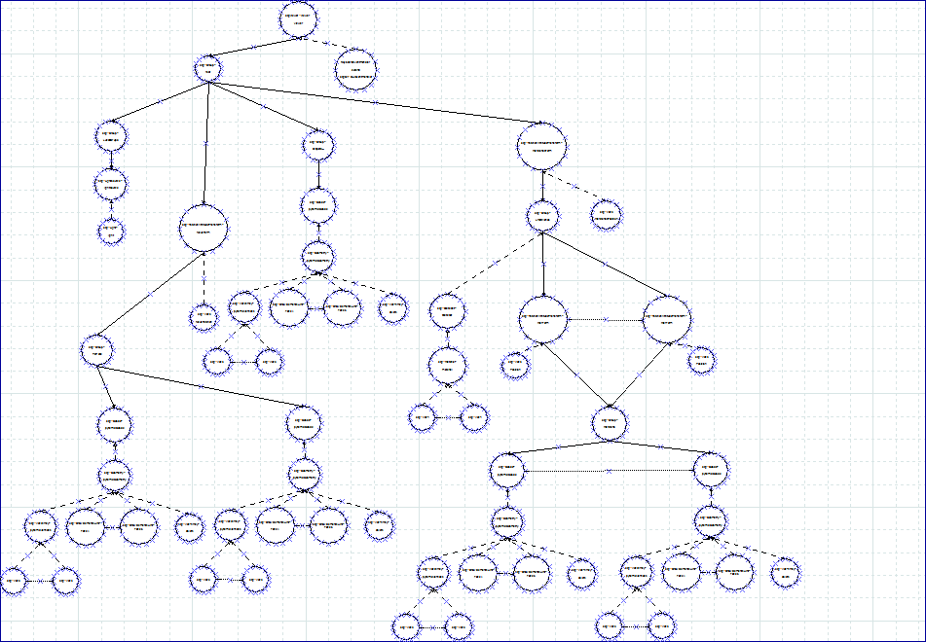
PROYECTO
Arbol Total
Joaquin Gayoso Cabada

Slide 17
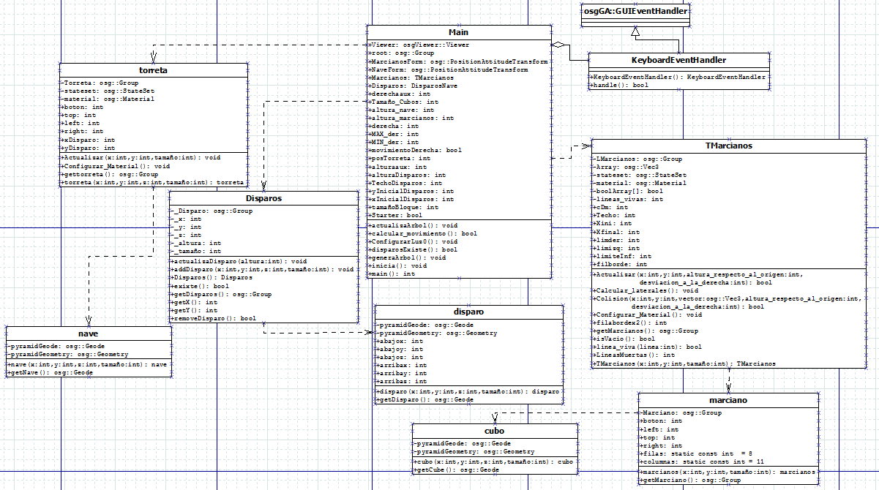
PROYECTO
UML
Joaquin Gayoso Cabada

Slide 18
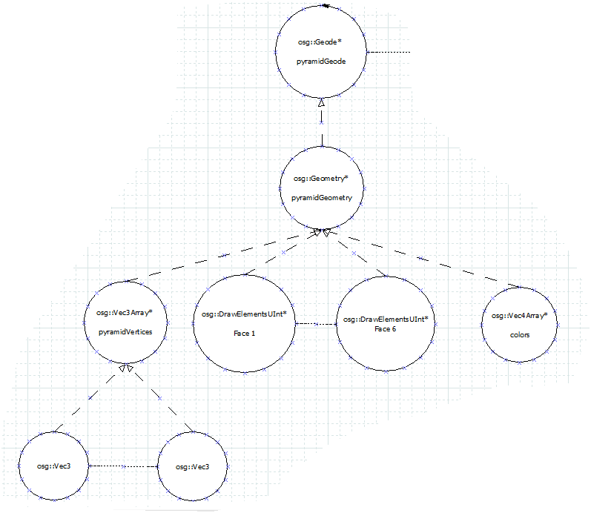
PROYECTO
Arbol de un cubo
Joaquin Gayoso Cabada

Slide 19
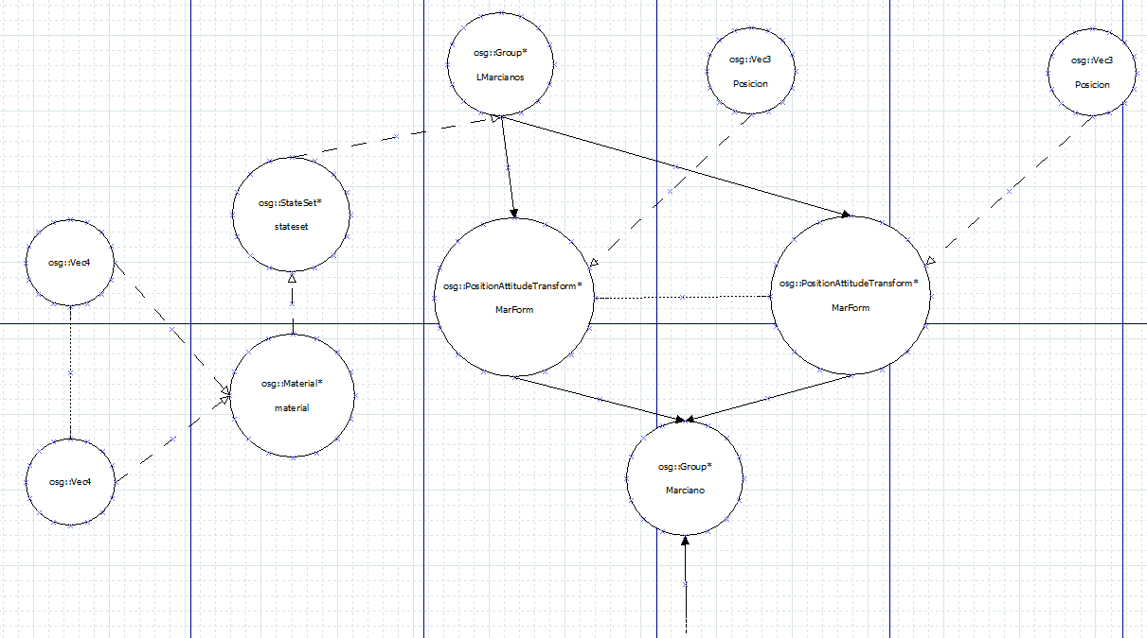
PROYECTO
Arbol de todos los marcianos
Joaquin Gayoso Cabada

Slide 20
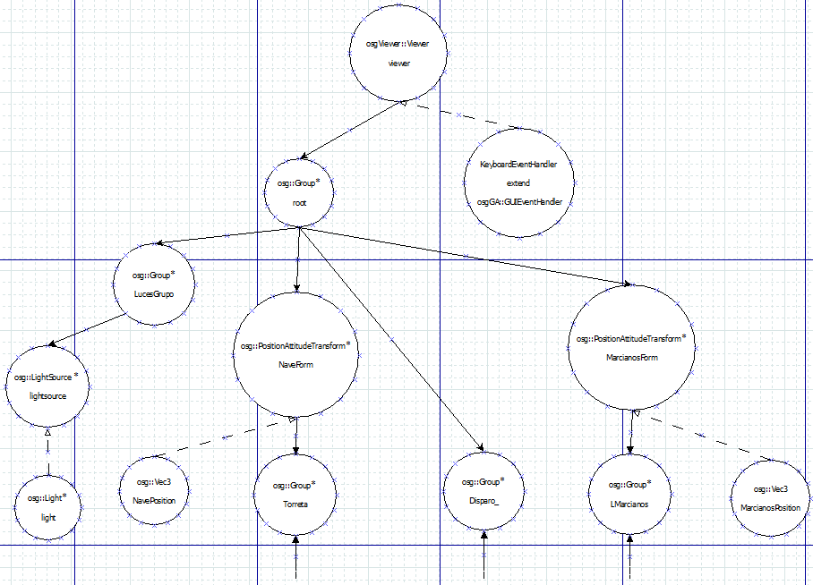
PROYECTO
Arbol general
Joaquin Gayoso Cabada

Slide 21
Bibliografia
Pagina oficial
http://www.openscenegraph.org/projects/osg
Pagina de instalación de OSG en Visual Studio 2005
http://dwightdesign.com/2009/05/installing-openscenegraph-280/
Tutoriales
http://www.openscenegraph.org/projects/osg/wiki/Support
http://www.cs.clemson.edu/~malloy/courses/3dgames-2007/tutor/index.html
Libros
http://www.osgbooks.com/books/osg_qs.html (Guia rapida)
http://www.osgbooks.com/books/osg_refman22.html (Manual de referencia)
Joaquin Gayoso Cabada

